Slide 1

Docker介绍与案例讲解
——信息技术部\移动开发二部
--2018.11.22

Slide 2

目录
01
Docker是什么
02
Docker可以做什么
03
为何使用Docker
04
Docker的使用方法
05
案例讲解

Slide 3
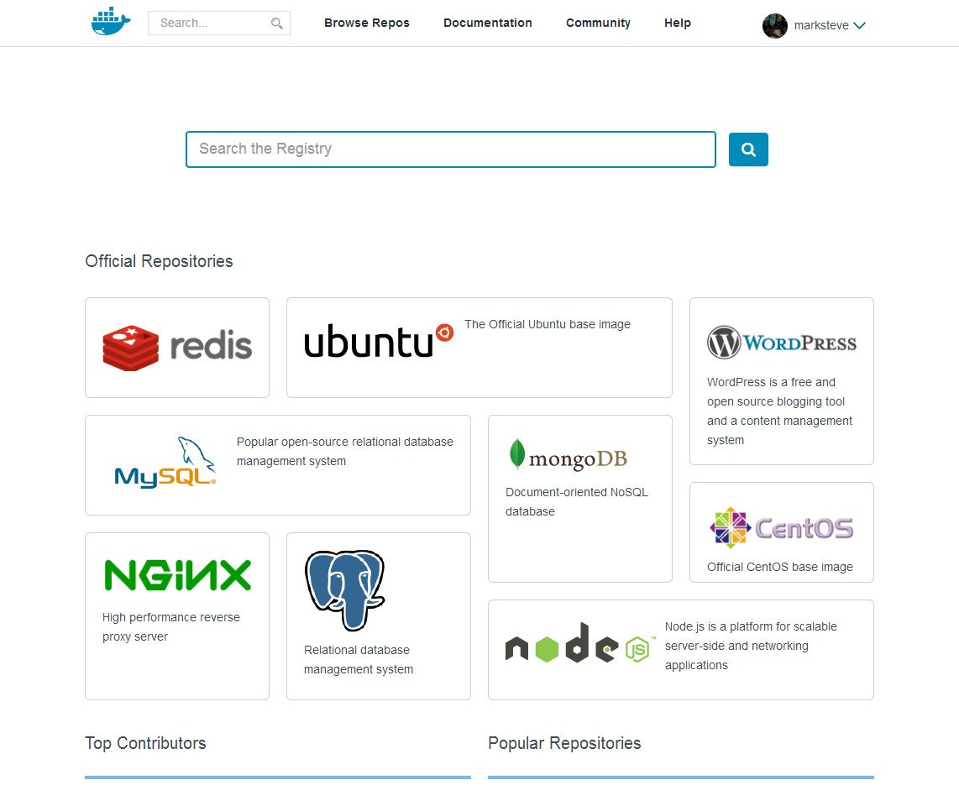
Docker是什么
Docker 是一个开源的应用容器引擎， 可以自动化地部署应用到可移植的的容器中， 这些容器独立于硬件、语言、框架、打包系统。一个标准的 Docker 容器包含一个软件组件及其所有的依赖 ——二进制文件，库，配置文件，脚本等等。
Docker是DotCloud开源的、可以将任何应用包装在Linux container中运行的工具。Docker基于Go语言开发，代码托管在Github上，目前超过10000次commit。基于Docker的沙箱环境可以实现轻型隔离，多个容器间不会相互影响；Docker可以自动化打包和部署任何应用，方便地创建一个轻量级私有PaaS云，也可以用于搭建开发测试环境以及部署可扩展的web应用等。

Slide 4
Docker 属于 Linux 容器的一种封装，提供简单易用的容器使用接口。它是目前最流行的 Linux 容器解决方案。而 Linux 容器是 Linux 发展出的另一种虚拟化技术，简单来讲， Linux 容器不是模拟一个完整的操作系统，而是对进程进行隔离，相当于是在正常进程的外面套了一个保护层。对于容器里面的进程来说，它接触到的各种资源都是虚拟的，从而实现与底层系统的隔离。Docker 将应用程序与该程序的依赖，打包在一个文件里面。运行这个文件，就会生成一个虚拟容器。程序在这个虚拟容器里运行，就好像在真实的物理机上运行一样。有了 Docker ，就不用担心环境问题。
总体来说，Docker 的接口相当简单，用户可以方便地创建和使用容器，把自己的应用放入容器。容器还可以进行版本管理、复制、分享、修改，就像管理普通的代码一样。

Slide 5
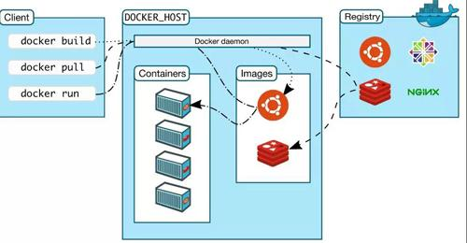
Docker 的三个基本概念
Image(镜像) Docker 镜像可以看作是一个特殊的文件系统，除了提供容器运行时所需的程序、库、资源、配置等文件外，还包含了一些为运行时准备的一些配置参数(如匿名卷、环境变量、用户等)。镜像不包含任何动态数据，其内容在构建之后也不会被改变。镜像(Image)就是一堆只读层(read-only layer)的统一视角。
Container(容器) 容器(Container)的定义和镜像(Image)几乎一模一样，也是一堆层的统一视角，唯一区别在于容器的最上面那一层是可读可写的。 容器 = 镜像 + 读写层
Repository(仓库) Docker 仓库是集中存放镜像文件的场所。镜像构建完成后，可以很容易的在当前宿主上运行。镜像仓库是 Docker 用来集中存放镜像文件的地方，类似于我们之前常用的代码仓库。通常，一个仓库会包含同一个软件不同版本的镜像，而标签就常用于对应该软件的各个版本 。Public(公有仓库)、Private(私有仓库)
Docker 使用 C/S 结构，即客户端/服务器体系结构。Docker 客户端与 Docker 服务器进行交互，Docker服务端负责构建、运行和分发 Docker 镜像。
Docker 客户端和服务端可以运行在一台机器上，也可以通过 RESTful 、 Stock 或网络接口与远程 Docker 服务端进行通信。

Slide 6
Docker 的发展
Docker Trust Registry
Swarm、
Compose
Docker Data Center
AWS支持
Kubernetes
dashboard v1.0.0
v1.0发布
2013年3月
2014年6月
2015年6月
2016年3月
2017年
Docker项目开源
Docker Network
Daemon +
Docker Hub
订阅服务
Compose、
Swarm、
Network、
Storage、
Registry
……
贡献者超过200人
v1.9里程碑
（5种存储驱动）

Slide 7
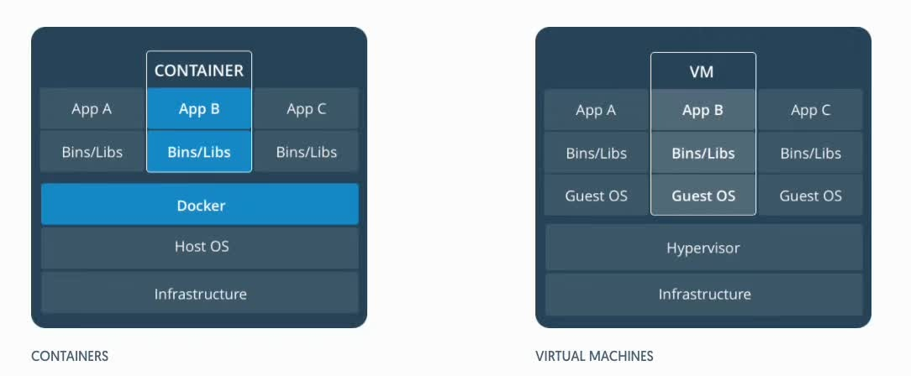
Docker VS 虚拟机
容器和虚拟机具有相似的资源隔离和分配优势，但功能有所不同，因为容器虚拟化的是操作系统，而不是硬件，因此容器更容易移植，效率也更高。
容器是一个应用层抽象，用于将代码和依赖资源打包在一起。 多个容器可以在同一台机器上运行，共享操作系统内核，但各自作为独立的进程在用户空间中运行 。与虚拟机相比， 容器占用的空间较少（容器镜像大小通常只有几十兆），瞬间就能完成启动 。
虚拟机 (VM) 是一个物理硬件层抽象，用于将一台服务器变成多台服务器。 管理程序允许多个 VM 在一台机器上运行。每个VM都包含一整套操作系统、一个或多个应用、必要的二进制文件和库资源，因此 占用大量空间 。而且 VM 启动也十分缓慢 。

Slide 8
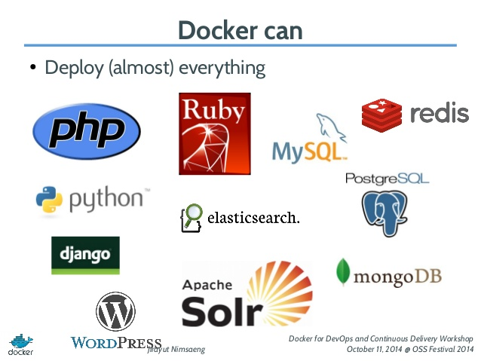
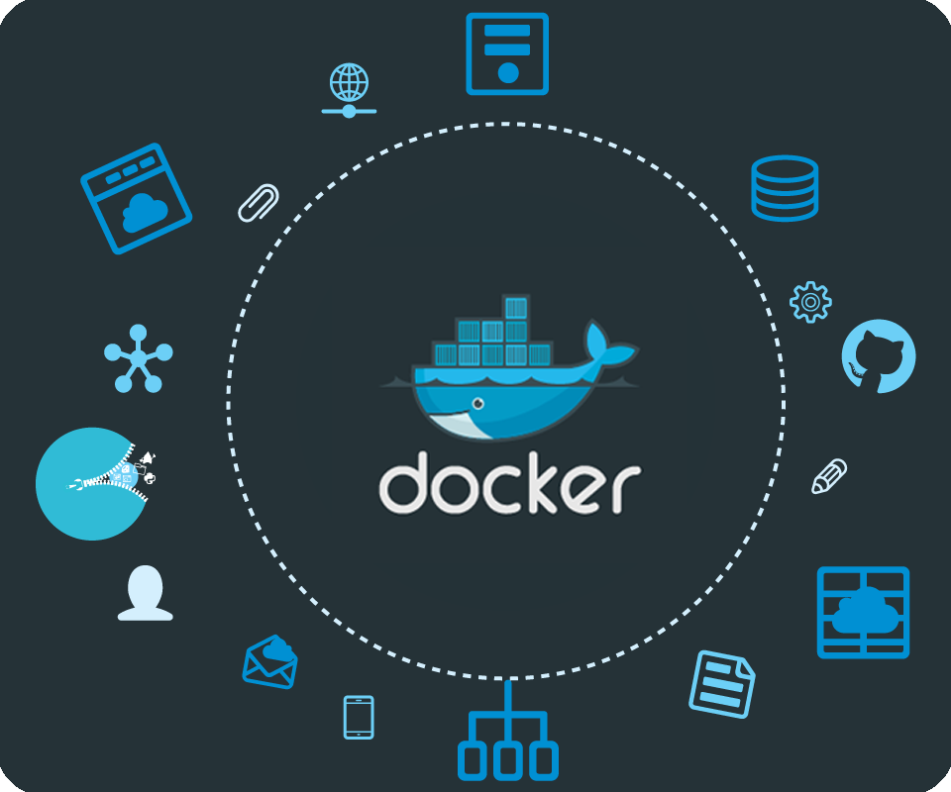
Docker 的优势
大规模部署
软件测试
持续集成
秒级上线
持续交付
敏捷开发
灰度发布
版本回滚
自动化部署
业务解耦
快速迭代
生命周期

Slide 9
Docker 的优势
Docker 相比于传统虚拟化方式：
Docker 启动快速属于秒级别。虚拟机通常需要几分钟去启动。
Docker 需要的资源更少。Docker 在操作系统级别进行虚拟化，Docker 容器和内核交互，几乎没有性能损耗，性能优于通过 Hypervisor 层与内核层的虚拟化。
Docker 更轻量。Docker 的架构可以共用一个内核与共享应用程序库，所占内存极小。同样的硬件环境，Docker 运行的镜像数远多于虚拟机数量，对系统的利用率非常高。
与虚拟机相比，Docker 隔离性更弱。Docker 属于进程之间的隔离，虚拟机可实现系统级别隔离。
安全性。Docker 的安全性也更弱，Docker 的租户 Root 和宿主机 Root 等同，一旦容器内的用户从普通用户权限提升为 Root 权限，它就直接具备了宿主机的 Root 权限，进而可进行无限制的操作。
虚拟机用户 Root 权限和宿主机的 Root 虚拟机权限是分离的，并且虚拟机利用如 Intel 的 VT-d 和 VT-x 的 ring-1 硬件隔离技术。这种隔离技术可以防止虚拟机突破和彼此交互，而容器至今还没有任何形式的硬件隔离，这使得容器容易受到攻击。

Slide 10
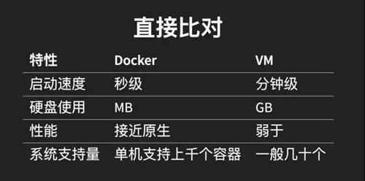
可管理性。Docker 的集中化管理工具还不算成熟。各种虚拟化技术都有成熟的管理工具，例如 VMware vCenter 提供完备的虚拟机管理能力。
高可用和可恢复性。Docker 对业务的高可用支持是通过快速重新部署实现的。
虚拟化具备负载均衡，高可用，容错，迁移和数据保护等经过生产实践检验的成熟保障机制， VMware 可承诺虚拟机 99.999% 高可用，保证业务连续性。
快速创建、删除。虚拟化创建是分钟级别的，Docker 容器创建是秒级别的，Docker 的快速迭代性，决定了无论是开发、测试、部署都可以节约大量时间
交付、部署。虚拟机可以通过镜像实现环境交付的一致性，但镜像分发无法体系化。Docker 在 Dockerfile 中记录了容器构建过程，可在集群中实现快速分发和快速部署。

Slide 11
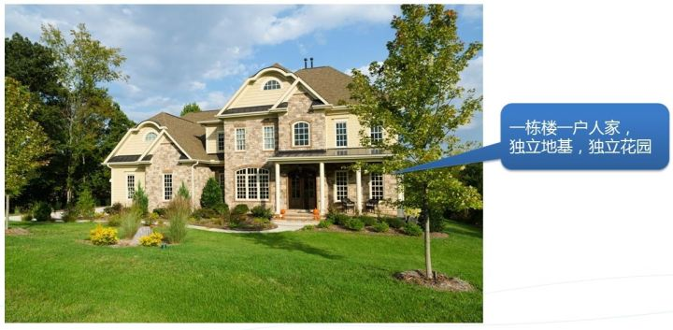
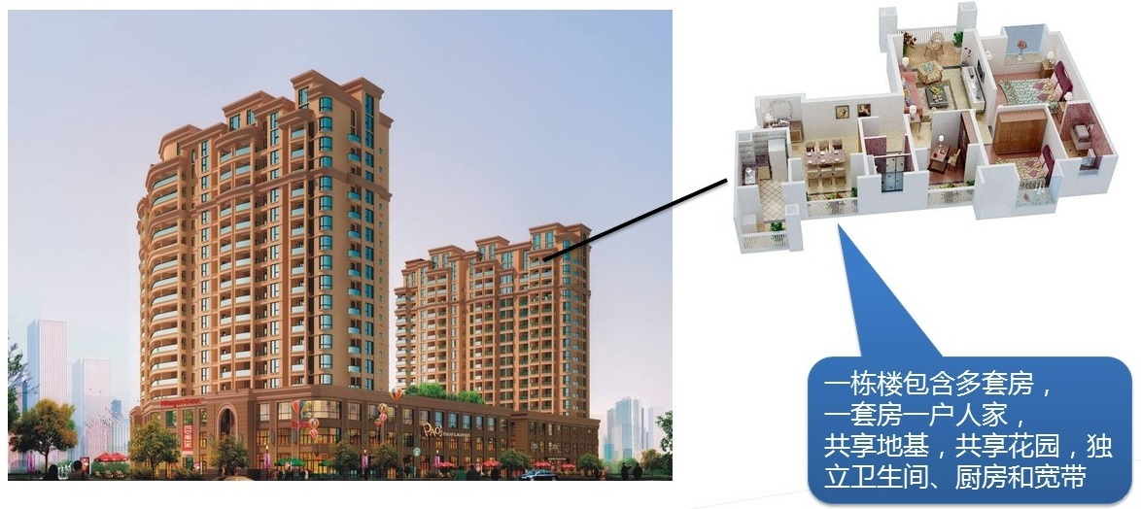
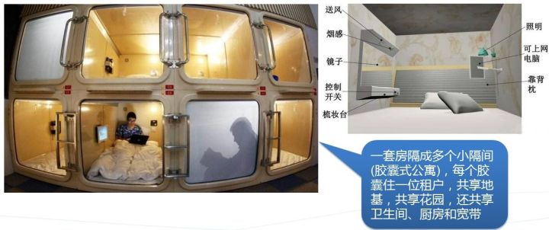

Slide 12
Docker常用仓库
Docker系统有两个程序：docker服务端和docker客户端。其中docker服务端是一个服务进程，管理着所有的容器。docker客户端则扮演着docker服务端的远程控制器，可以用来控制docker的服务端进程。大部分情况下，docker服务端和客户端运行在一台机器上。
可视化管理镜像与容器工具： Kitematic， https://kitematic.com/
官方镜像仓库： https://hub.docker.com/
阿里云镜像仓库：https://dev.aliyun.com/search.html
DaoCloud镜像仓库：https://dashboard.daocloud.io/packages/explore
其他镜像仓库：AWS、腾讯云、华为云等
修改本地镜像仓库源：修改 /etc/docker/daemon.json
{ "registry-mirrors": ["https://XXXX.com"] }

Slide 13
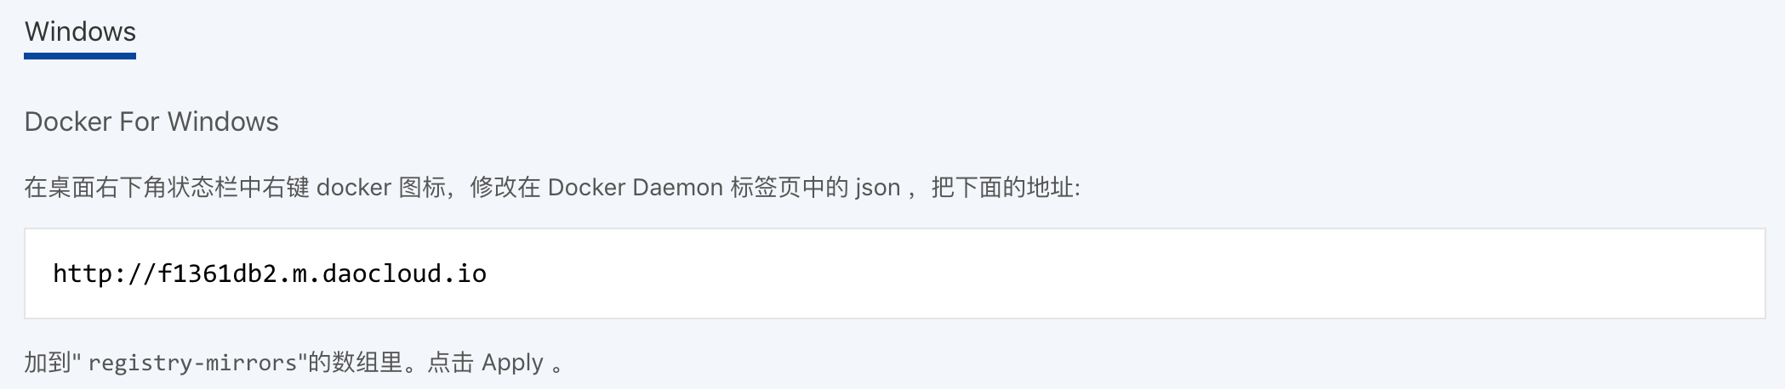
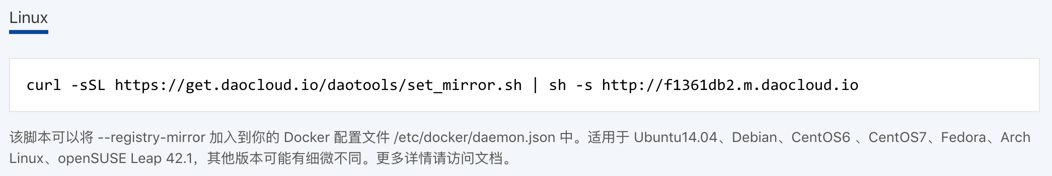
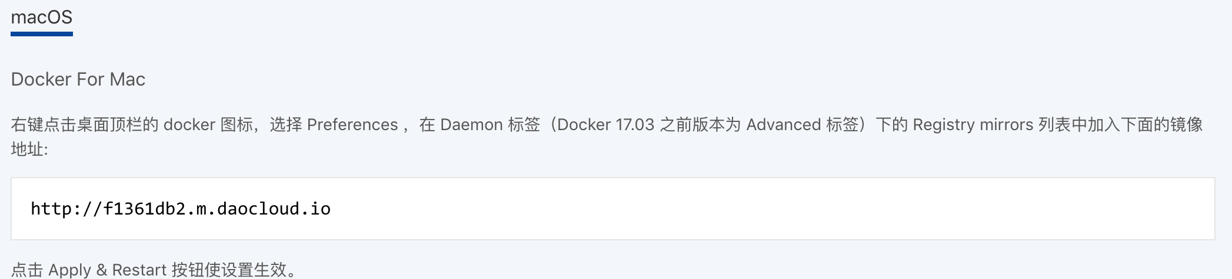
配置 Docker 加速器
加速镜像官网:https://www.daocloud.io

Slide 14
Docker命令使用
查看版本号：docker version
搜索镜像：docker search ImageA
拉取镜像：docker pull ImageA/latest/1.0
运行镜像生成容器：docker run ImageA/tag echo "hello word”
保存对容器的修改：docker commit id ImageA/2.0
发布docker镜像：docker push ImageA/2.0

Slide 15
自定义Dockerfile

Slide 16
Docker案例
Dockerfile创建简单的http服务
Dockerfile创建AI服务

Slide 17


